Slide 1
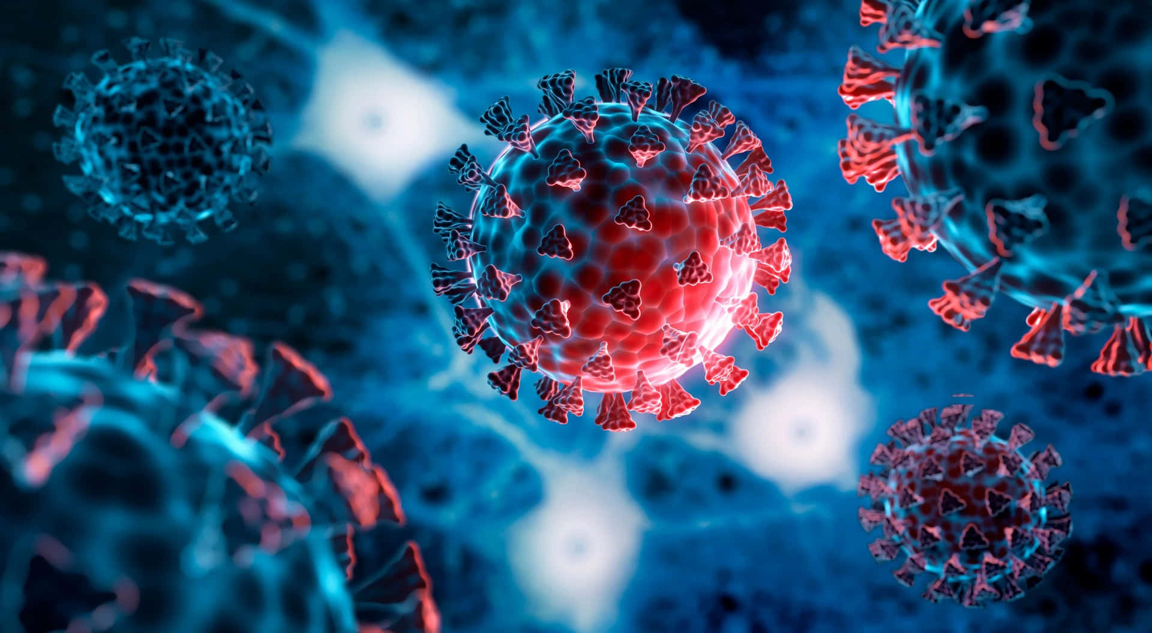
V I R U S I

Slide 2
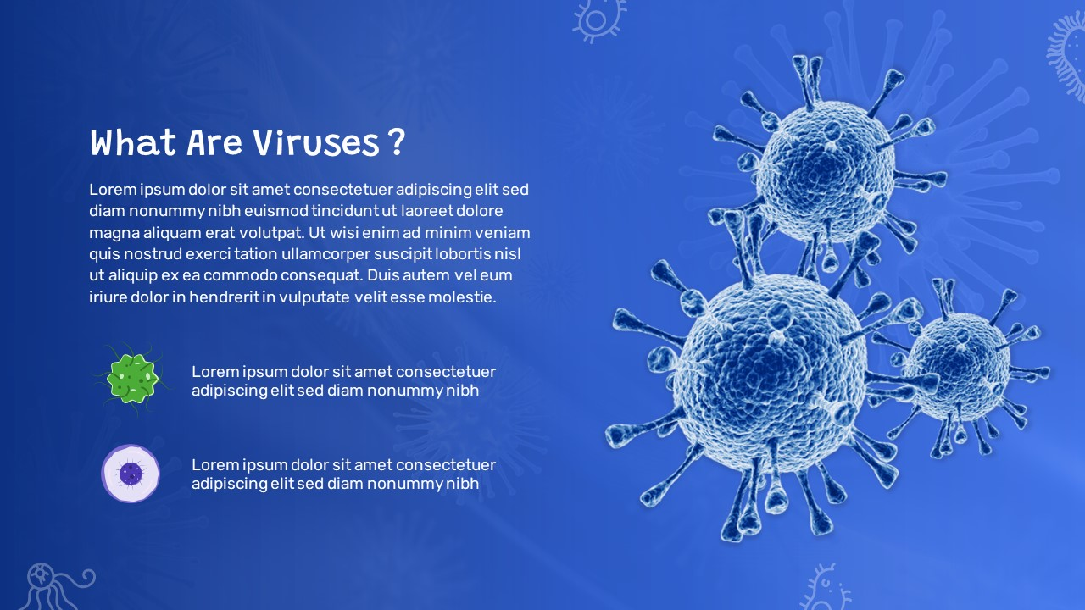
Virusi nisu ćelije
Obligatni intracelularni paraziti
Replikacija u potpunosti zavisi od ćelije domaćina, odnosno njenih mehanizama za stvaranje energije i sintezu većeg broja makromolekula
Izvan žive ćelije virusi su metabolički neaktivni
Nadzor nad zaraznim bolestima
Eradikacija
Međunarodni transport

Slide 3
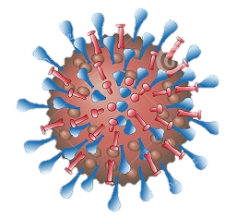



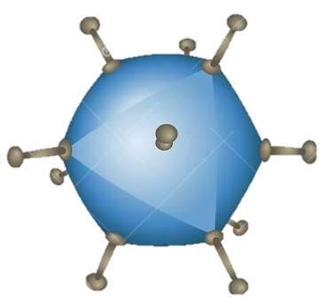
VELIČINA I OBLIK
nm

Slide 4
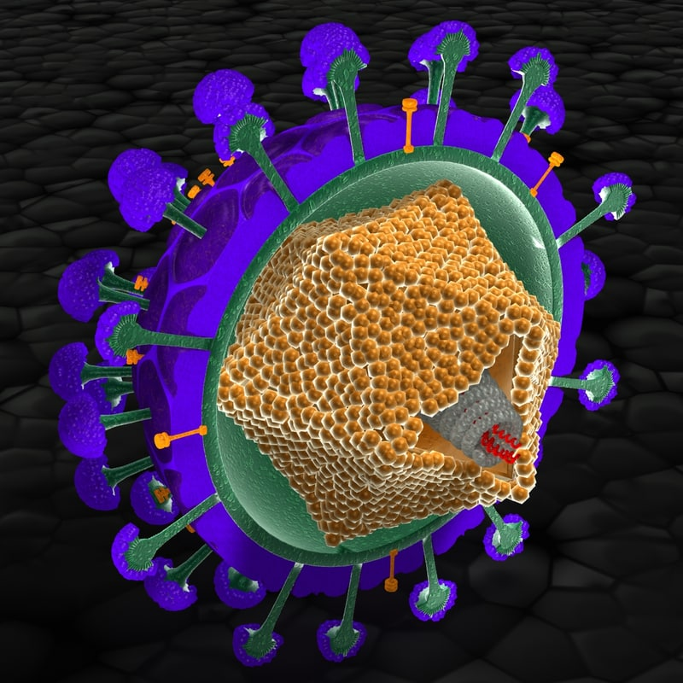
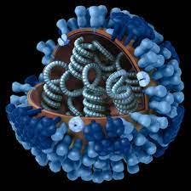
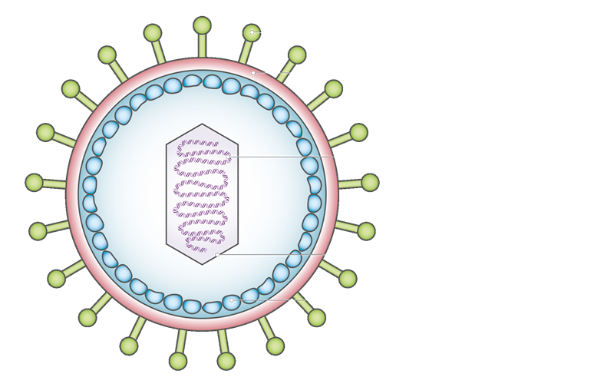
GRAĐA VIRUSA
Glikoproteinski omotač (peplos) sa „šiljcima“ – peplomerama (virusni antigeni)
Virusni genom – DNK ili RNK (NUKLEOID)
Proteinski omotač– KAPSID (građen od kapsomera)
Nukleoid + kapsid = nukleokapsid

Slide 5

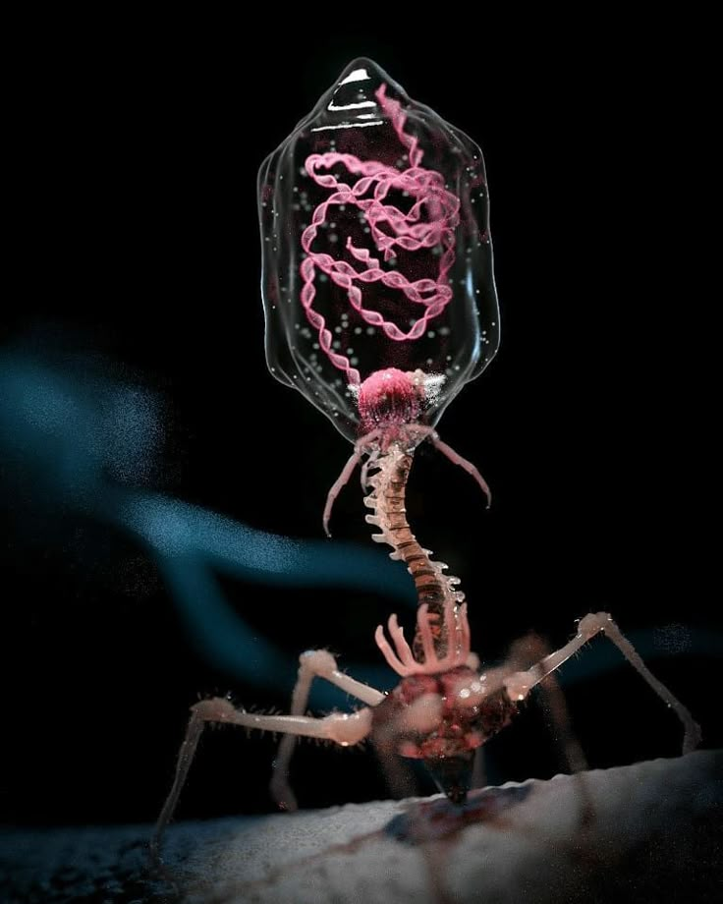
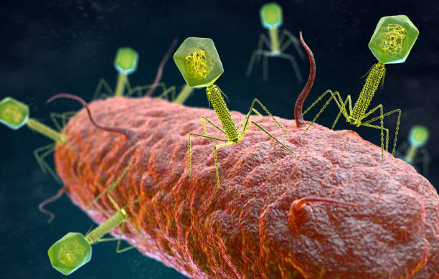
BAKTERIOFAGI

Slide 6
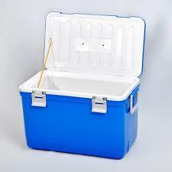
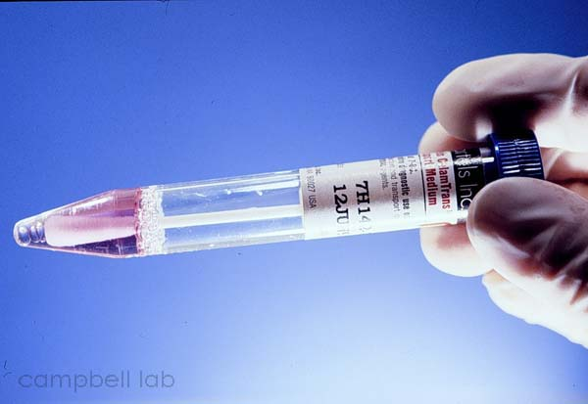
MATERIJAL ZA PREGLED - UZORKOVANJE
Materijal se prikuplja pri pojavi prvih simptoma ili neposredno po smrti jedinke (autoliza)
Uzorkuje se u skladu sa tropizmom virusa – zavisno od simptoma ili obdukcionog nalaza
Izolacija: transportna podloga za viruse
Krvni serum – antitela
NEKROTIČNO TKIVO NIJE ADEKVATAN UZORAK
DNK virusi - 2-8°C u roku od 72 časa
RNK virusi - u roku od 6 časova od uzimanja i na temperaturi od 2-8°C
Ukoliko je za transport potrebno duže vreme, uzorci se zamrzavaju na:
-20°C do -70°C za DNK viruse
-70°C a za RNK viruse

Slide 7
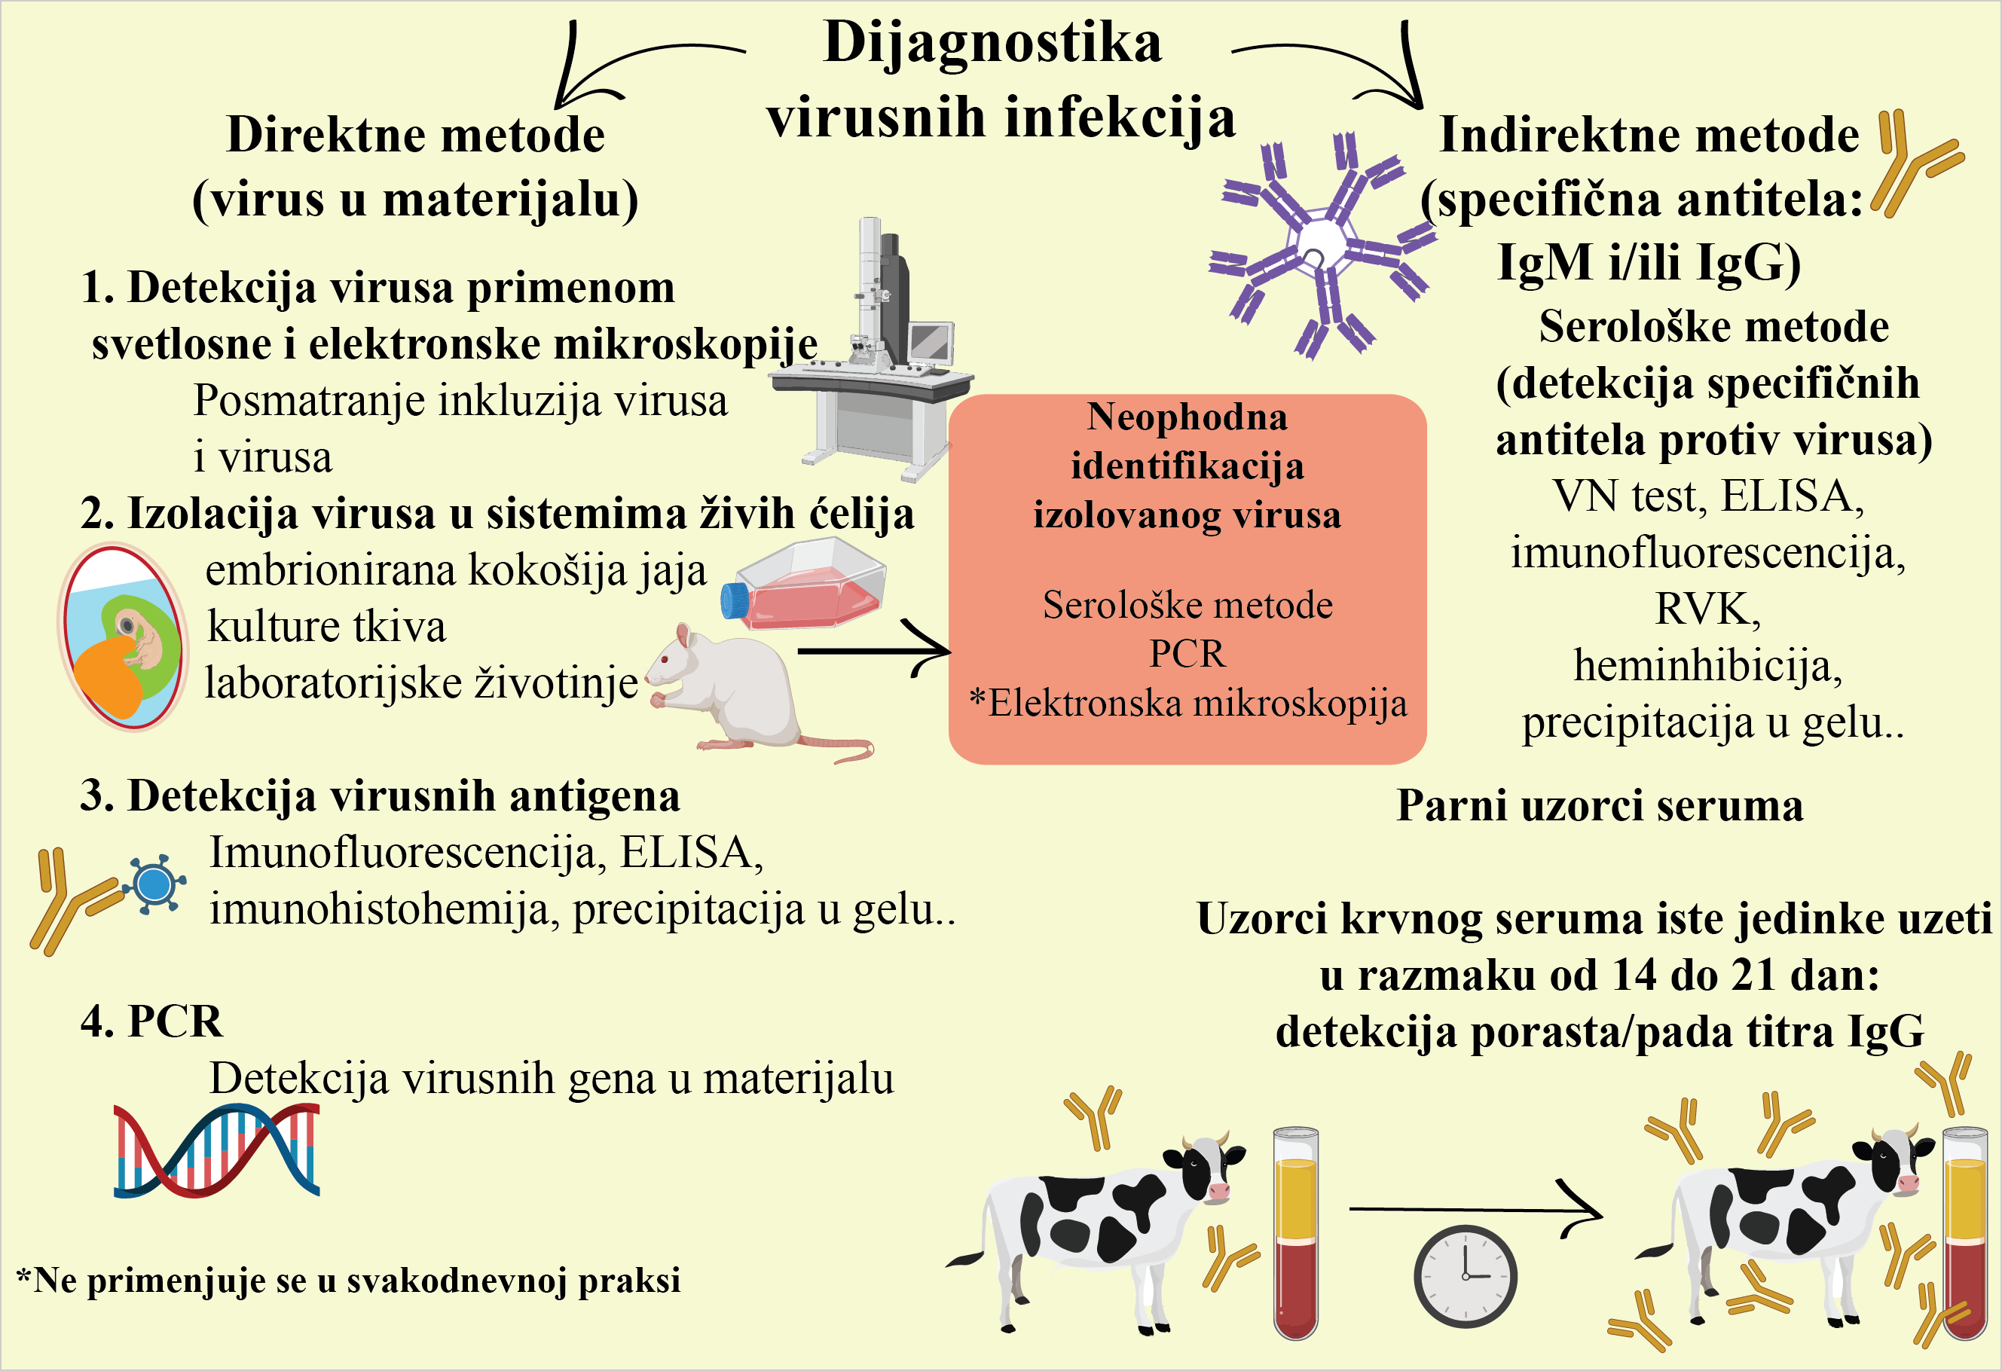

Slide 8




D I J A G N O S T I K A
MIKROSKOPIJA
Svetlosna (inkuziona telašca)
Elektronska
3. IMUNOLOŠKE METODE
Imunohistohemija
Imunofluorescencija
VN Test
Aglutinacija
Precipitacija
ELISA
RVK
Inhibicija hemaglutinacije
....
2. IZOLACIJA VIRUSA
Kultura tkiva
Embrionirana kokošija jaja
Lab. životinje
4. MOLEKULARNE METODE

Slide 9
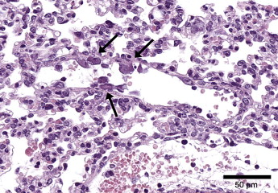
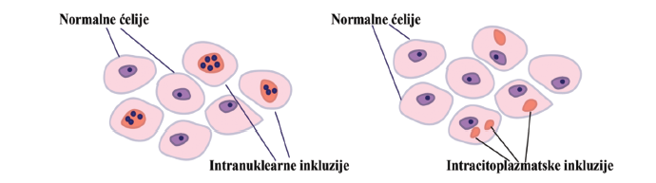
M I K R O S K O P I J A
SVETLOSNA
VIRUSI SE NE VIDE SVETLOSNIM MIKROSKOPOM
MOGU SE VIDETI INKLUZIONA TELAŠCA (NAKUPINE PROTEINA)

Slide 10
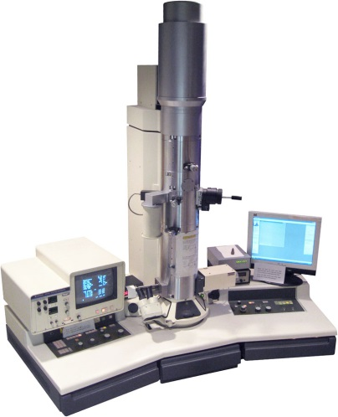
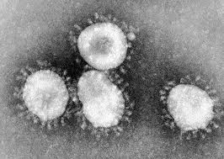
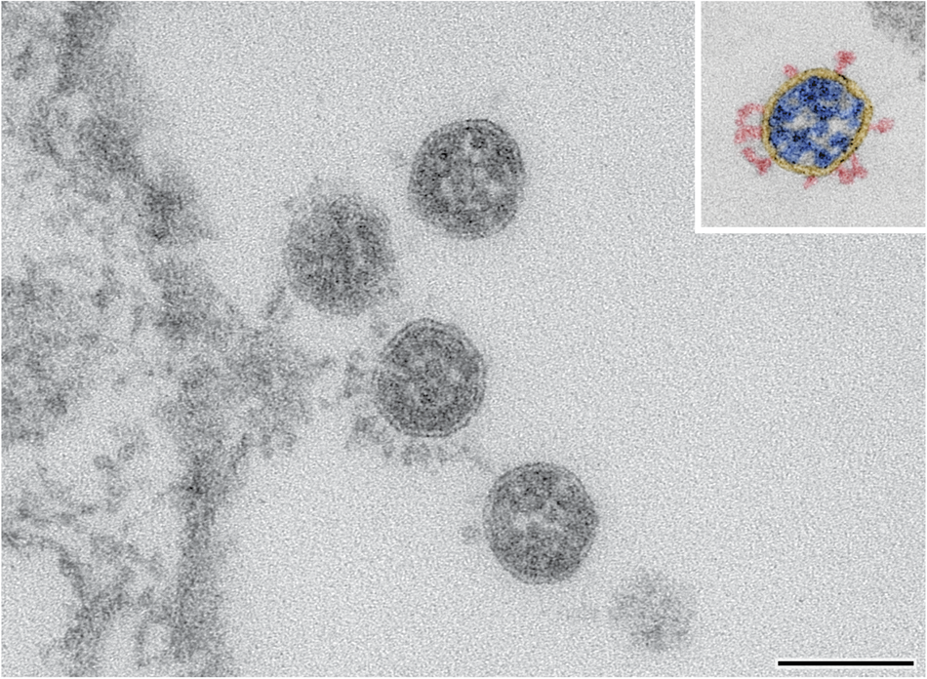
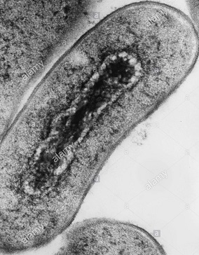
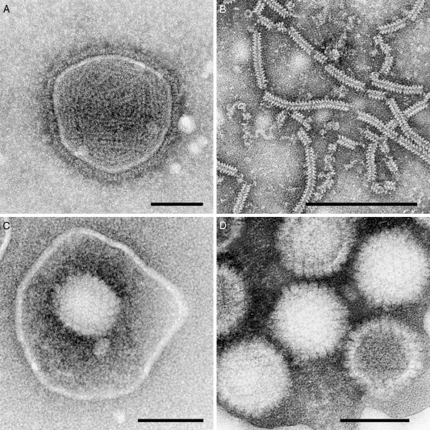
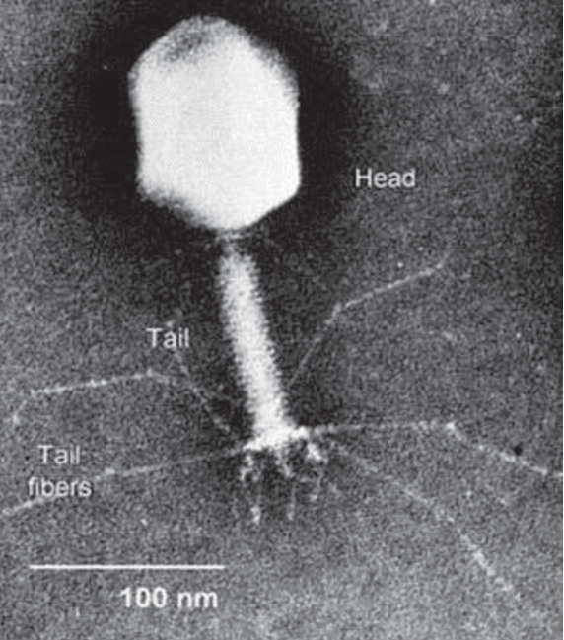
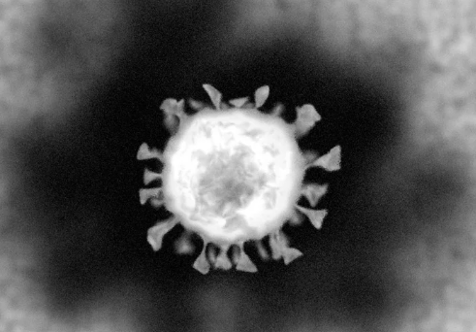
M I K R O S K O P I J A
ELEKTRONSKA

Slide 11
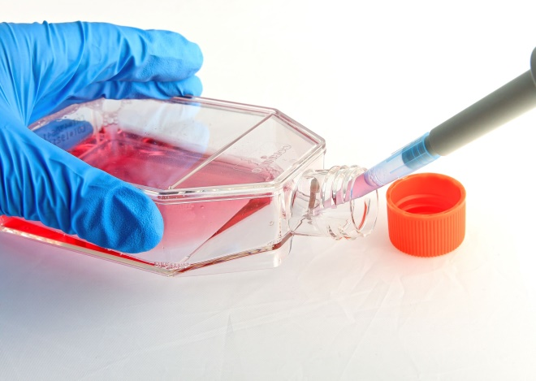
I Z O L A C I J A
KULTURA TKIVA
/ ĆELIJSKA KULTURA
Ćelije poreklom od zdravih životinja i ljudi ili od tumorskih tkiva životinja i ljudi
Identifikacija izolovanih virusa se vrši naknadno (mikroskopija, serološke metode, molekularne metode)
Ćelije se disperguju metodama tripsinizacije u cilju dobijanja suspenzije
Suspenzija ćelija se resuspenduje u hranljivim medijumima za ćelije (Minimum Essential Medium, MEM)
MEM
fetalni serum
rastvor antibiotika i antimikotika
Pasaže ćelijskih kultura
Invertni mikroskop (zaokrugljivanje ćelija i odvajanje od podloge)

Slide 12
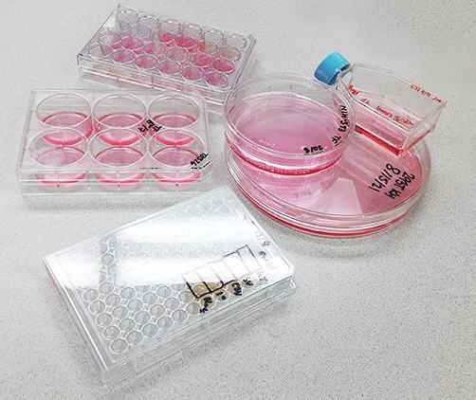
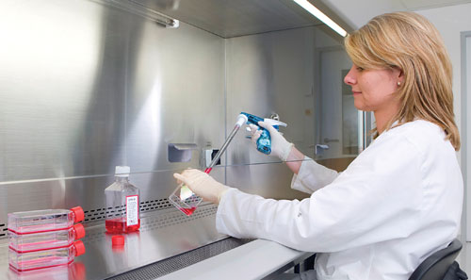
Kultura tkiva/ćelijska kultura
I Z O L A C I J A
Kultivisanje tkiva životinja ili ljudi (fetalna, tumorska..) u lab. posuđu sa veštačkim hranljivim podlogama, in vitro
Virusi za razmnožavanje zahtevaju prisustvo živih ćelija
Kultura tkiva za izolaciju određenih virusa se bira prema njihovoj vrsti i tropizmu

Slide 13
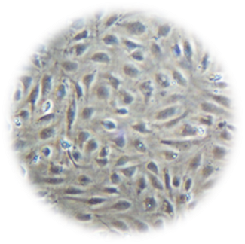
Tri vrste kulture tkiva:
Primarna kultura tkiva
Diploidna ćelijska kultura
Kontinuirana ćelijska linija
Dispergovane ćelije iz tkiva životinja i mogu se supkultivisati samo u nekoliko pasaža.
Sekundarna kultura tkiva sa određenim promenama koje obezbeđuju njenu adaptaciju na više od 50 pasaža.
Dobija se iz diploidnih ćelijskih kultura ili iz malignog tkiva.
Ćelije su prilagođene na neograničen broj pasaža.

Slide 14
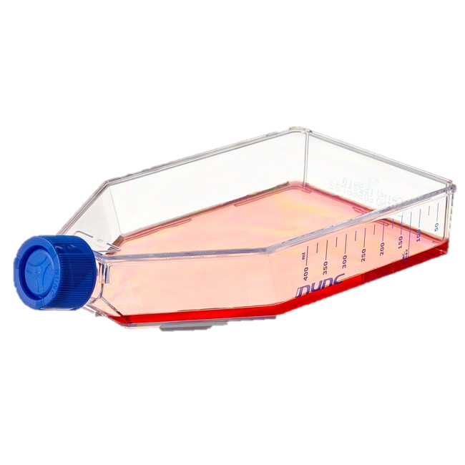
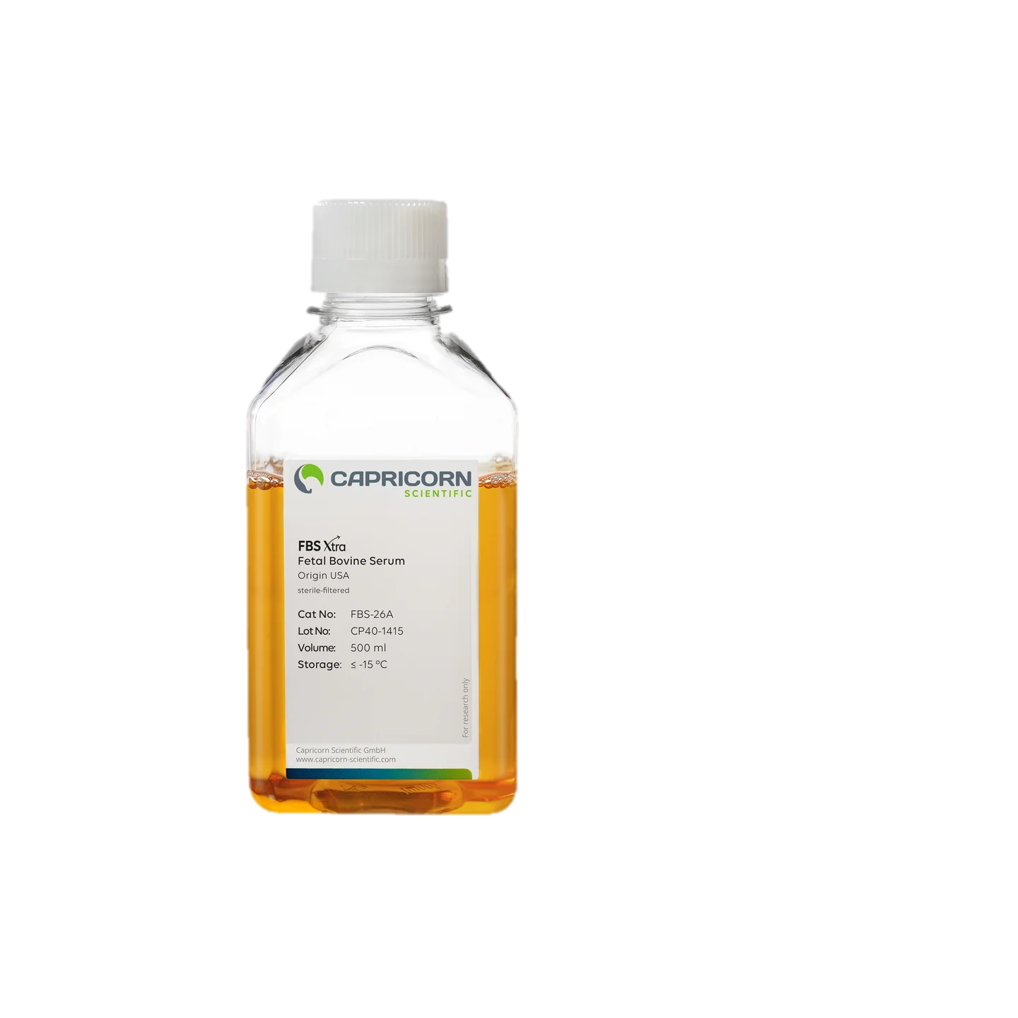
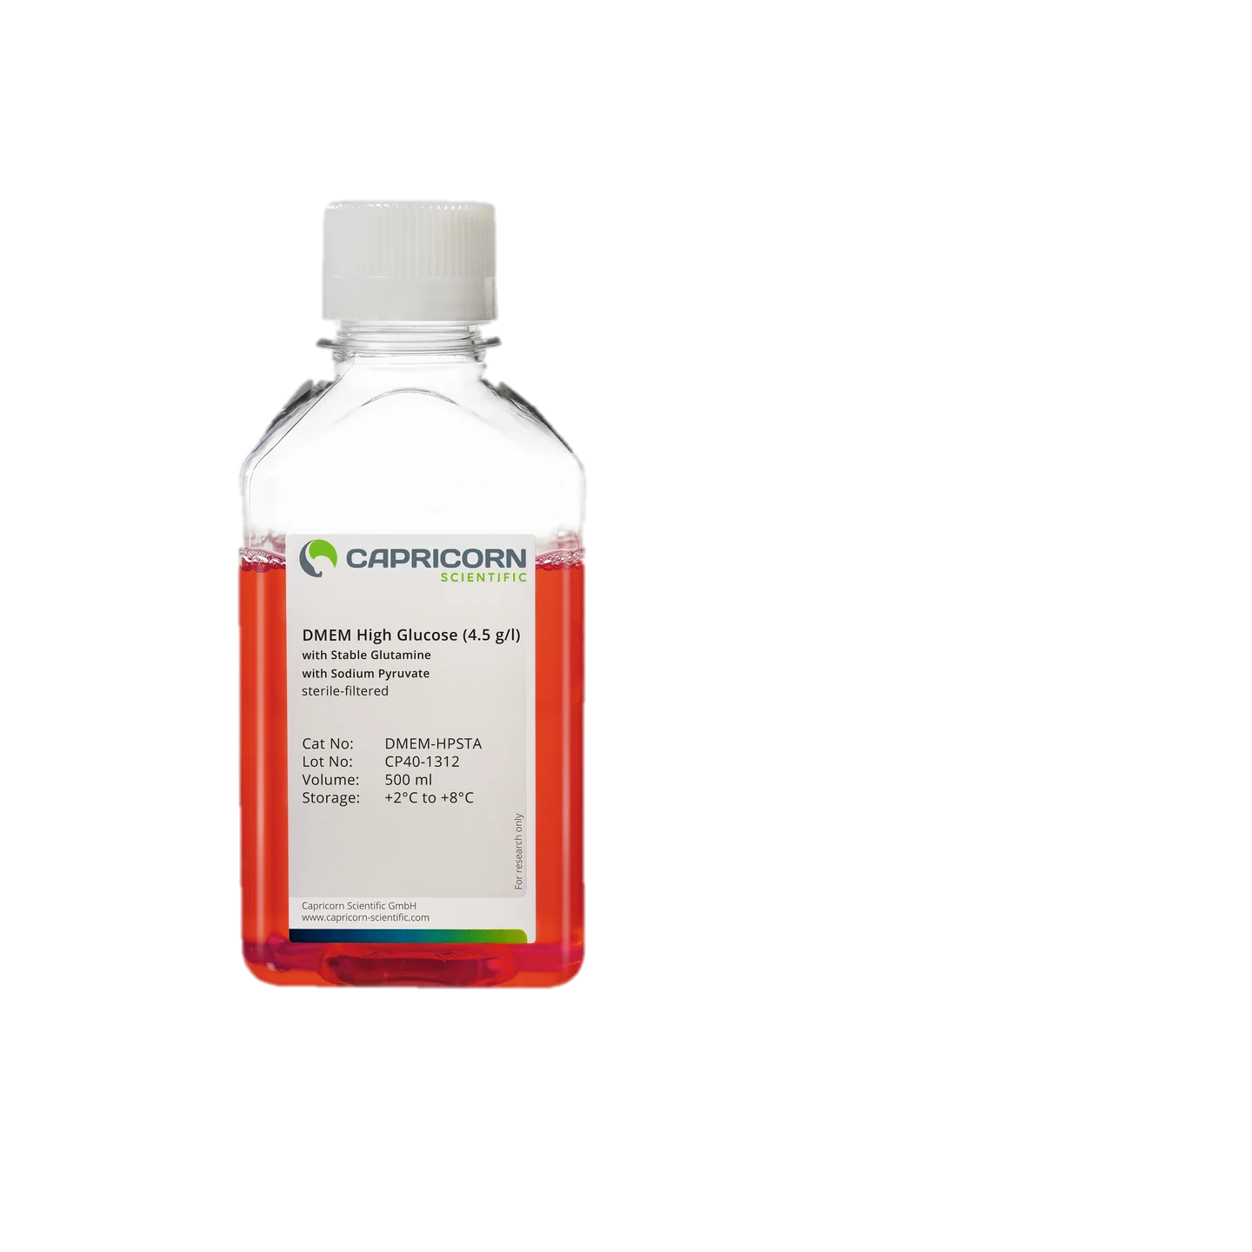
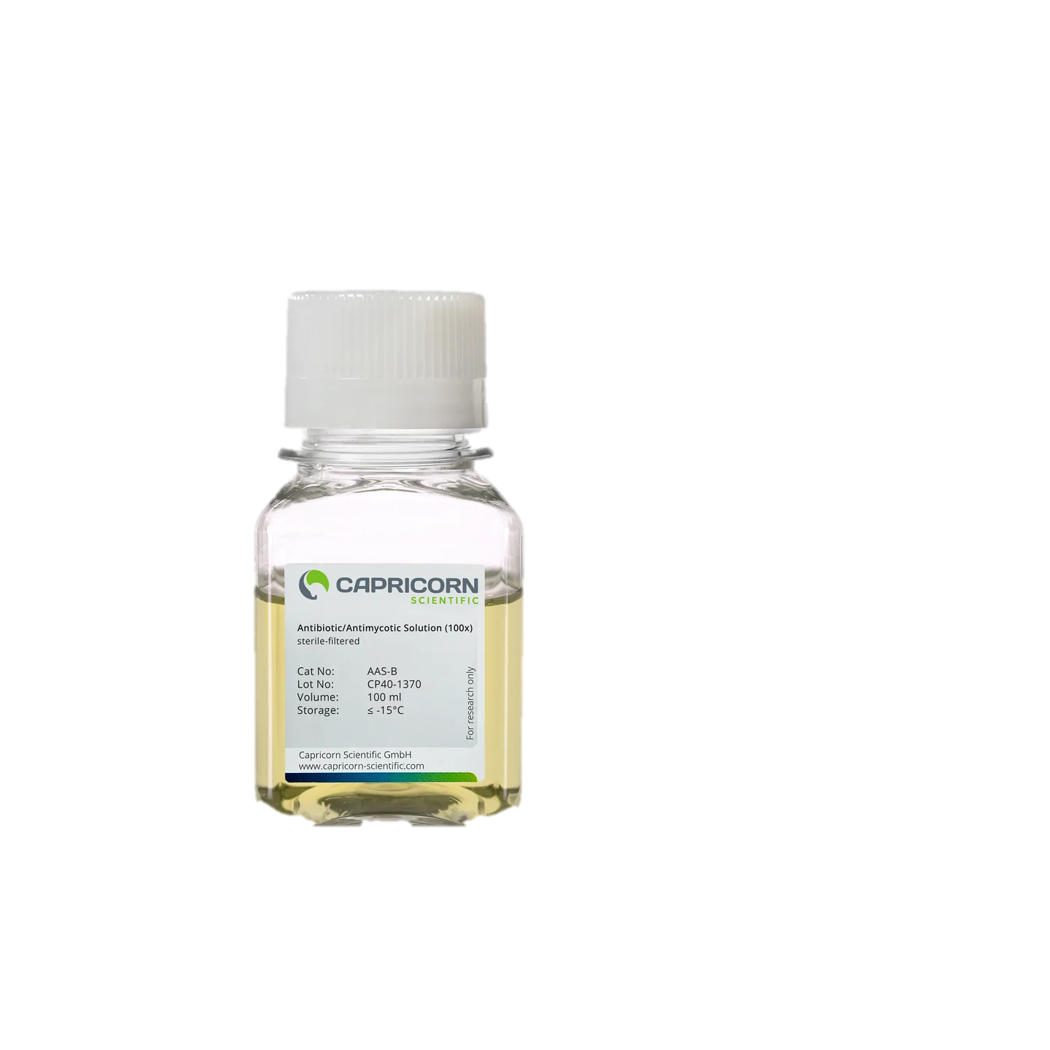
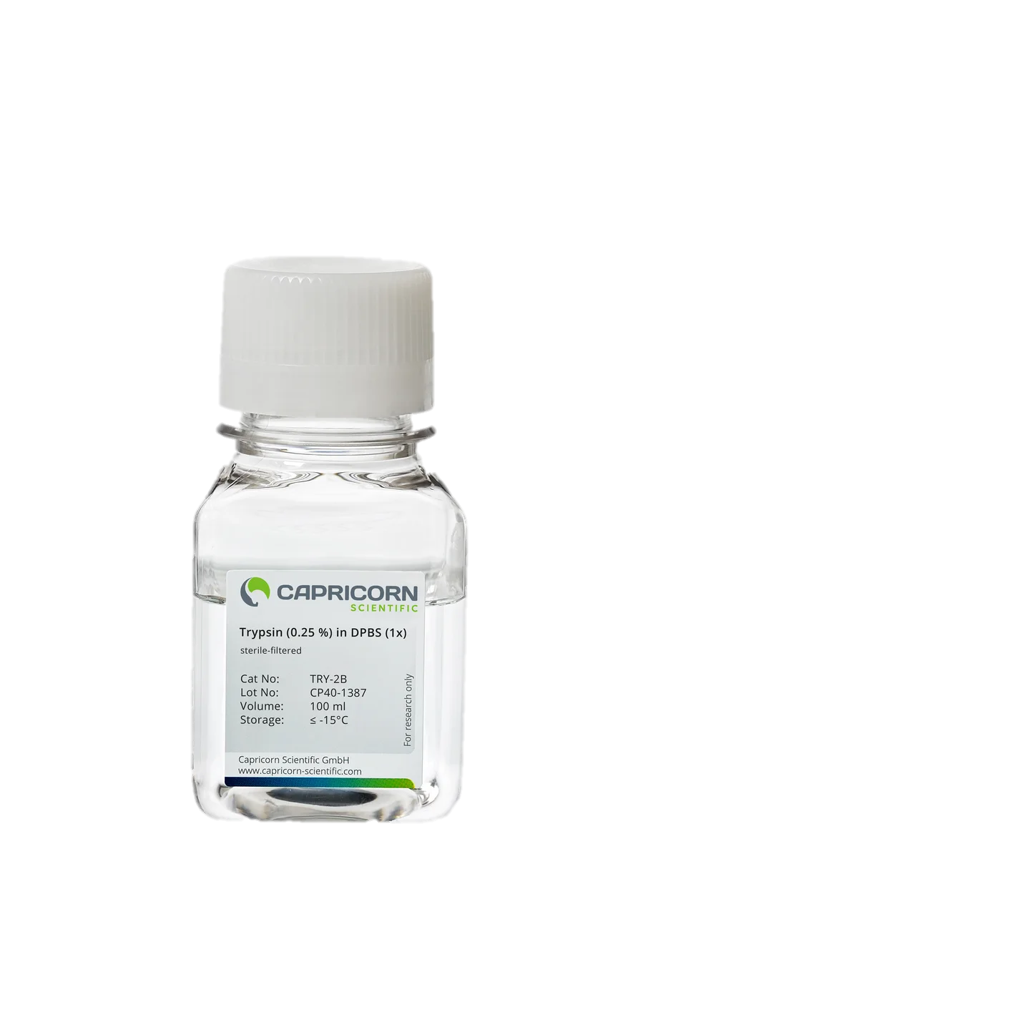
Priprema kulture tkiva
Kulture tkiva se pripremaju od različitih fetalnih tkiva ili tkiva mladih životinja.
Ćelije navedenih tkiva se disperguju metodama tripsinizacije.
Tripsin - proteolotički enzim
Ćelije se resuspenduju u posebnim hranljivim medijumima u kojima se inkubiraju nekoliko dana na temperaturi od 33 do 37 °C pri pH od 7 do 7,4 + 5% CO2.
Hranljivi medijum – MEM (pH 7-7,4) + fetalni teleći serum (poseduje hranljive materije za rast i održavanje ćelija) + antibiotici i antimikotici

Slide 15
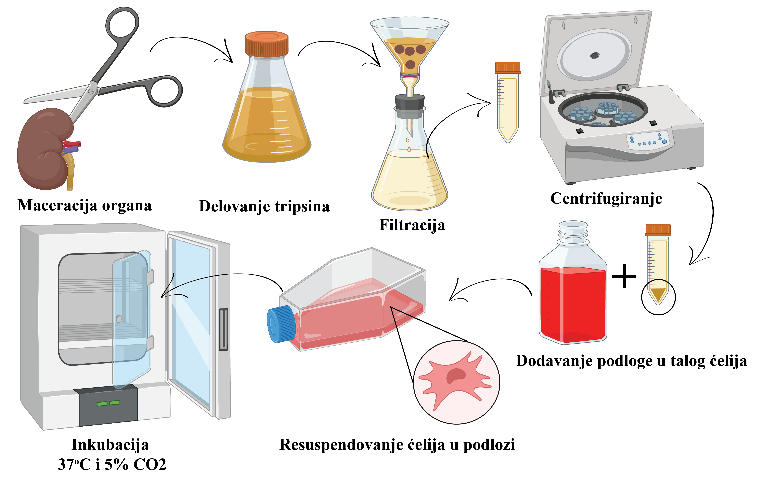

Slide 16

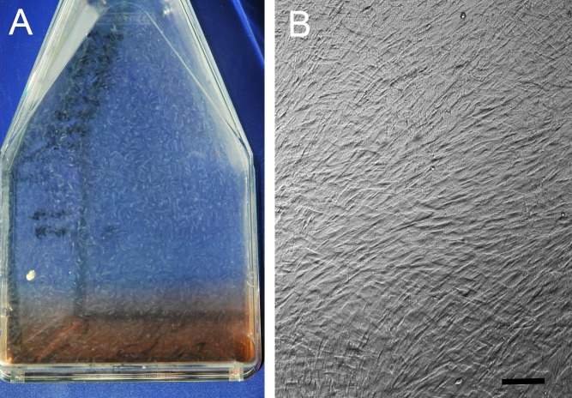
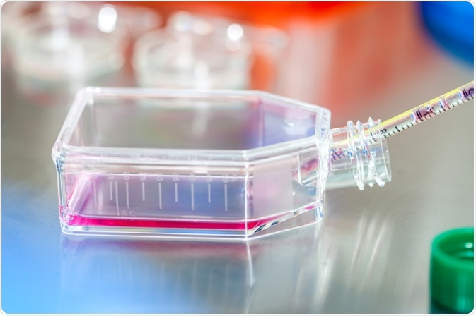
Procedura izolacije virusa u kulturama tkiva
Inokulacija prethodno pripremljenih uzoraka u kulturu tkiva i praćenje promena
Citopatogeni efekat (CPE)
Izbor vrste ćelijske kulture zavisi od vrste virusa/tropizma

Slide 17
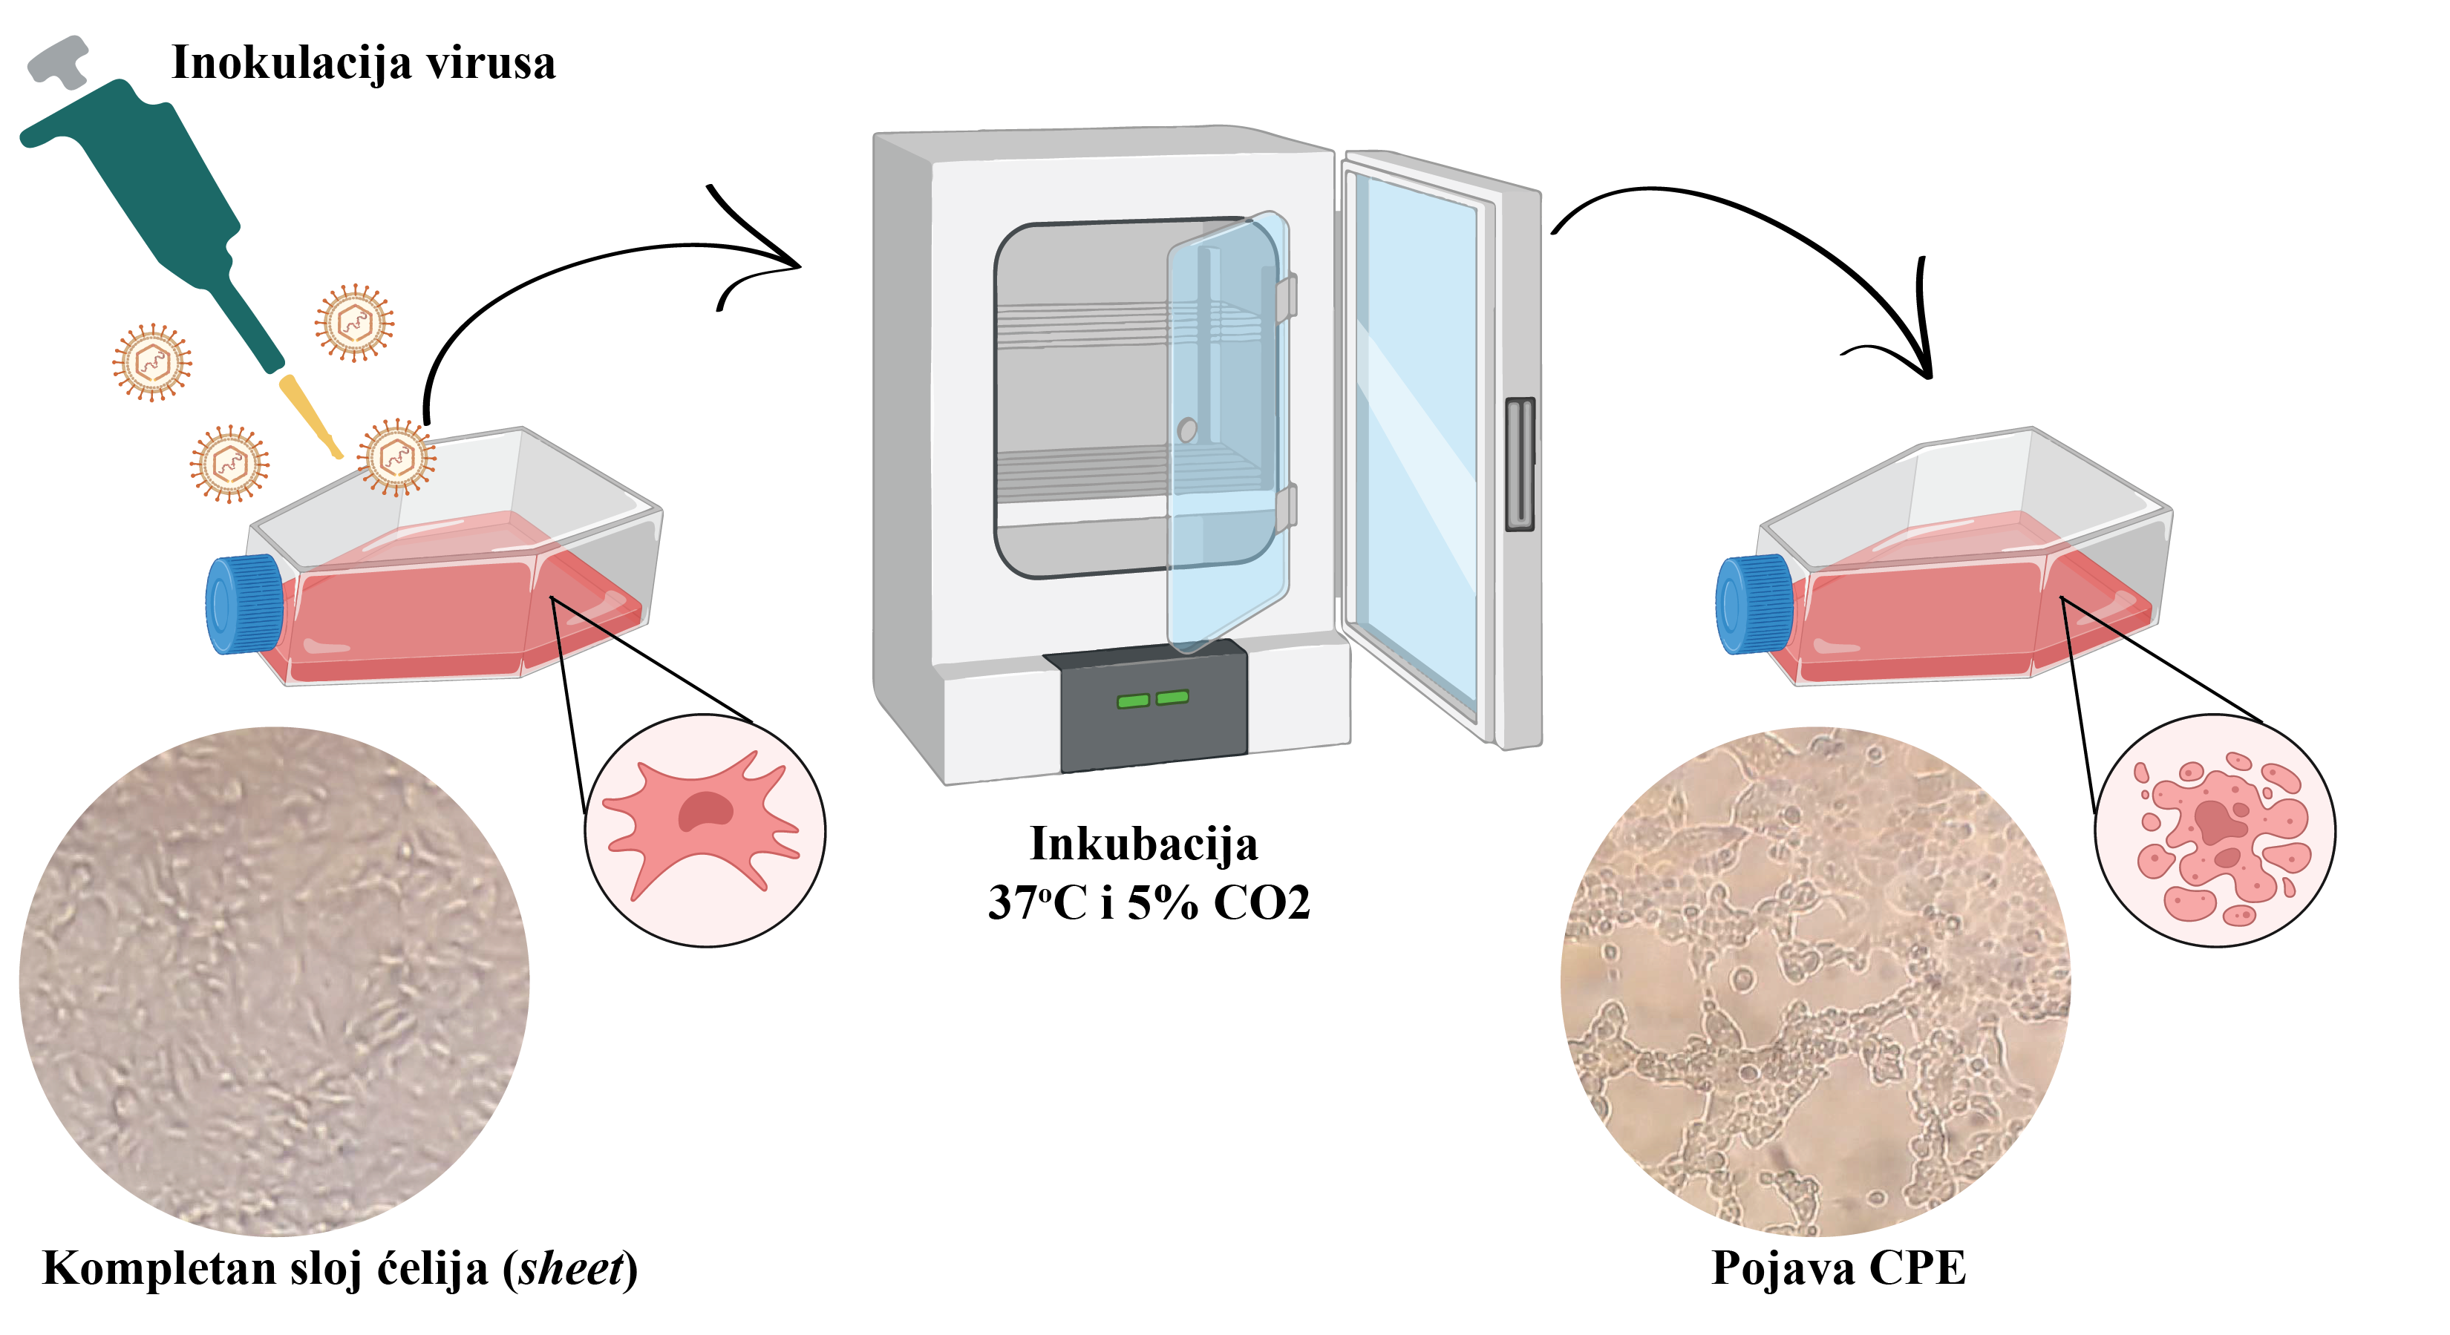

Slide 18
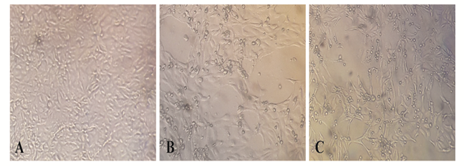
Umnožavanje herpesvirusa u kulturi tkiva
Herpesvirusi se uspešno umnožavaju u mnogim kulturama tkiva - CPE već posle 36 do 48h od momenta inokulacije
Pogodne ćelijske linije za herpesviruse: RK-13, MDBK, PK-15, Vero..
CPE - nekrotične alteracije na nivou ćelijskih jedara, zaokrugljivanje i odlupljivanje od zida laboratorijskog posuđa
CPE napreduje sve dok ne budu zahvaćene sve ćelije i dok se ne odvoje od dna posuđa
Neinokulisana ćelijska linija RK-13 (A); CPE posle 72 sata od inokulacije sojeva EHV-1 (B i C)

Slide 19
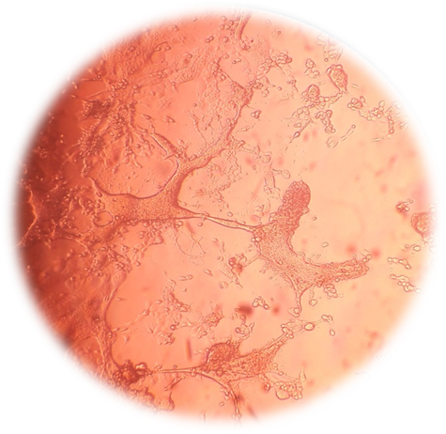
Umnožavanje herpesvirusa u kulturi tkiva
Slepljivanje inficiranih ćelija i formiranje sincicijuma - džinovske ćelije

Slide 20
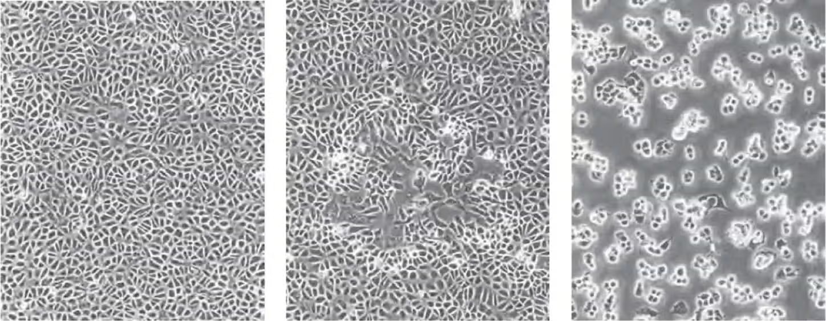
IZOLACIJA NA KULTURI TKIVA
OBRADA UZORAKA
Usitnjavanje, mešanje, centrifuga, filtracija...
2. IZBOR ĆEL. KULTURE I INOKULACIJA OBRAĐENOG UZORKA
3. INKUBACIJA
(Posle 7 dana – PASAŽA VIRUSA KROZ ĆELIJSKE KULTURE)
CITOPATOGENI EFEKAT
IDENTIFIKACIJA MOLEKULARNIM ILI IMUNOLOŠKIM METODAMA
NECITOPATOGENI VIRUSI
Zaobljivanje ćelija
Odvajanje ćelija od podloge
Liza i smrt ćelija
Formiranje sincicijuma
Potpuno razaranje sloja ćelija

Slide 21
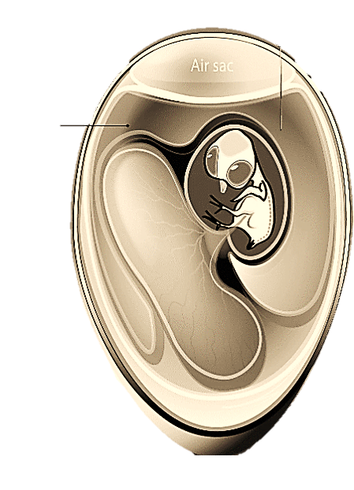
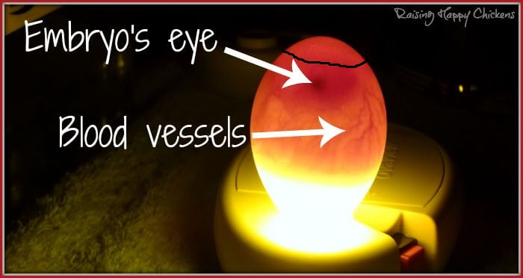
I Z O L A C I J A
EMBRIONIRANA JAJA
Vazd.
komora
1. PRIPREMA UZORAKA
Isto kao kod ćelijske kulture
2. LAMPIRANJE I OBELEŽAVANJE JAJA
3. DEZINFEKCIJA
4. BUŠENJE OTVORA (U ZAVISNOSTI OD MESTA INOKULACIJE)
5. INOKULACIJA PRIPREMLJENOG UZORKA
6. OTVOR SE ZATVARA PARAFINOM
7. INKUBACIJA

Slide 22
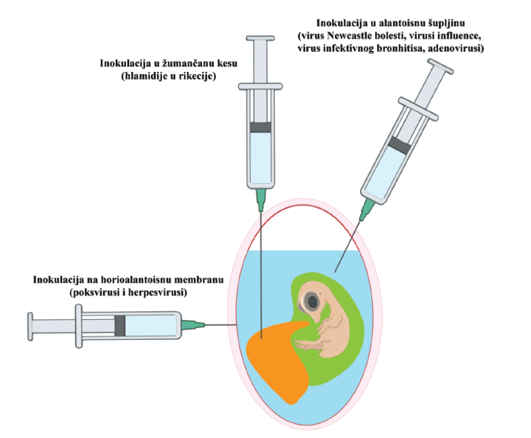

Slide 23
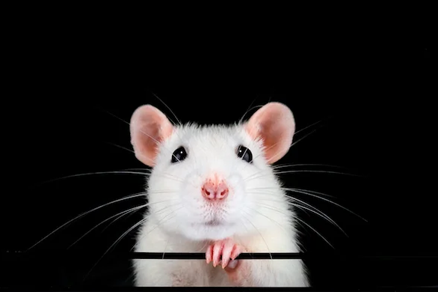
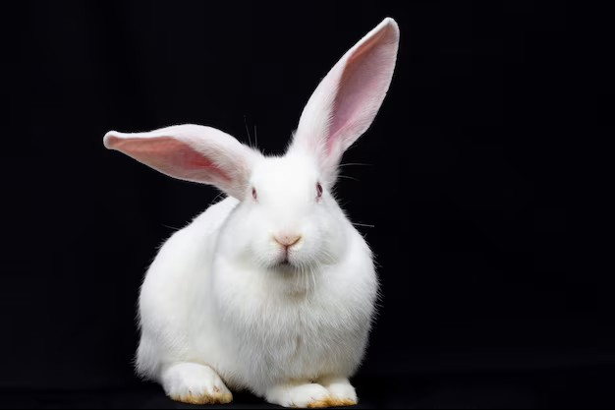
I Z O L A C I J A
LABORATORIJSKE ŽIVOTINJE
BIOLOŠKI OGLED

Slide 24
I M U N O L O Š K E M E T O D E
Direktno u materijalu ili nakon inokulacije u ćelijske kulture
IMUNOHISTOHEMIJA
Lokalizacija virusnih antigena u pojedinim tkivima je moguća primenom odgovarajućih
specifičnih antitela obeleženih enzimima

Slide 25
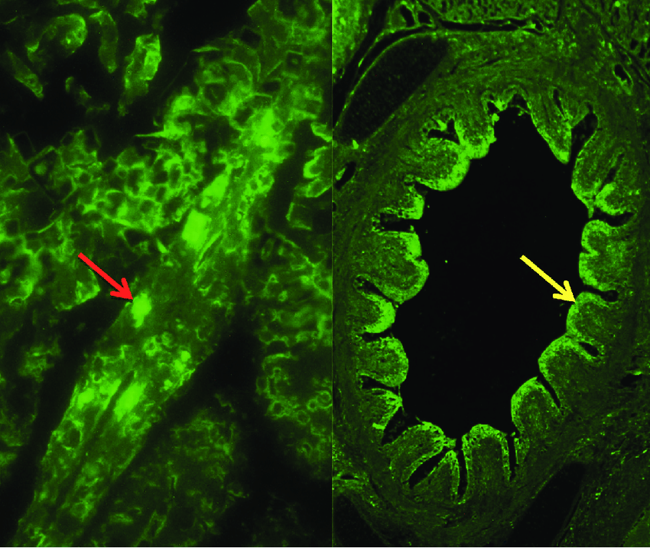
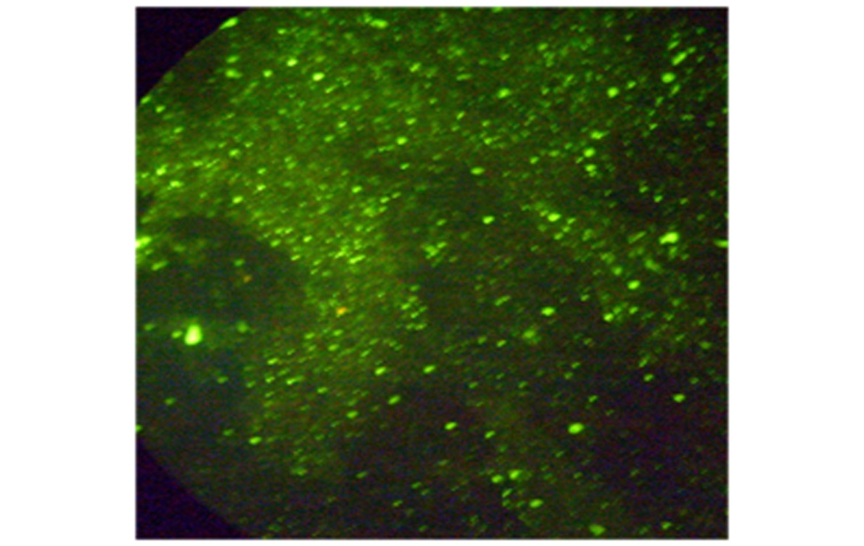
I M U N O L O Š K E M E T O D E
Direktno u materijalu ili nakon inokulacije u ćelijske kulture
IMUNOFLUORESCENCIJA
Metode imunofluorescencije se zasnivaju na korišćenju At obeleženih fluorescentnim bojama, tzv. fluorohromima (npr. fluorescein izotiocijnat – FITC) koji pri određenoj talasnoj dužini svetlosnih zraka emituju fluorescenciju
Rezultat se posmatra na fluorescentnom mikroskopu
Direktna i indirektna imunofluorescencija

Slide 26
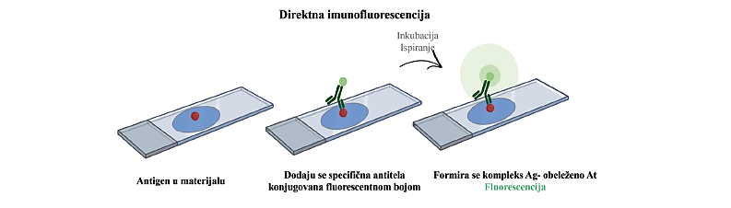
I M U N O L O Š K E M E T O D E
Direktno u materijalu ili nakon inokulacije u ćelijske kulture
IMUNOFLUORESCENCIJA

Slide 27
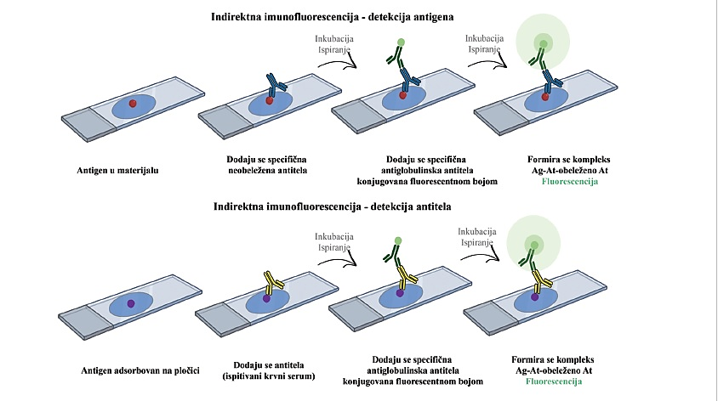
I M U N O L O Š K E M E T O D E
Direktno u materijalu ili nakon inokulacije u ćelijske kulture
IMUNOFLUORESCENCIJA

Slide 28
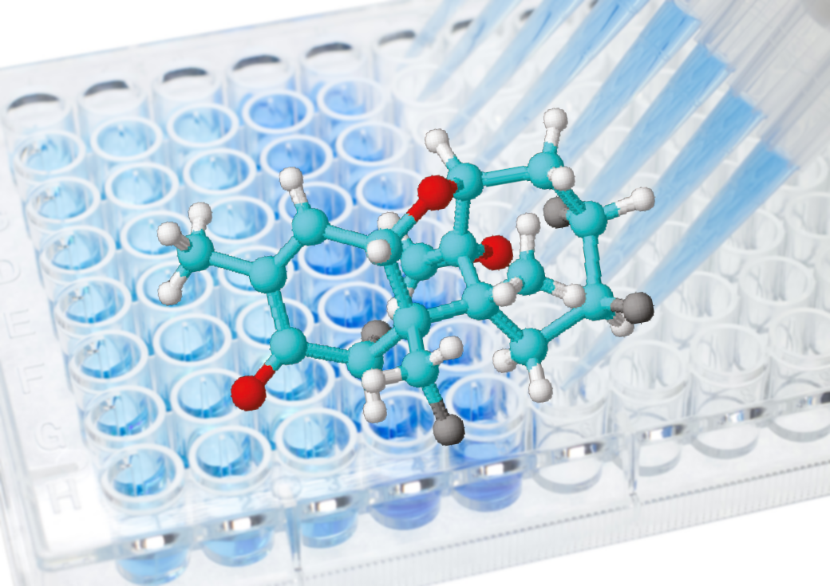
I M U N O L O Š K E M E T O D E
ELISA
Direktno u materijalu ili nakon inokulacije u ćelijske kulture
Imunoenzimske metode (Enzyme Linked Immunosorbent Assay, ELISA) se zasnivaju na primeni Ag ili At koji se obeležavaju enzimima
Izvode se u mikrotitracionim pločama
Usled prisustva hromogena golim okom se može uočiti da li je reakcija + ili - međutim, reakcija se precizno očitava spektrofotometrom
Direktna (sendvič) ELISA
Indirektna ELISA (iELISA)
Kompetitivna ELISA (cELISA

Slide 29


Direktna (sendvič) ELISA
Primenjuje se za otkrivanje Ag u uzorku
Izvođenje reakcije:
4.Supstrat za enzim – hromogen – odaje boju nakon razlaganja od strane enzima za koji se prethodno veže
Inkubacija + ispiranje
3.Specifična At (protiv datog Ag) obeležena enzimom - konjugovana At
Inkubacija + ispiranje
2.Uzorak sumnjiv na prisustvo određenog mikroorganizma (Ag) ????
1.At protiv mikroorganizma čije se prisustvo ispituje – vezana za dno bazenčića

Slide 30
Izvođenje reakcije:
4.Supstrat za enzim – hromogen – odaje boju nakon razlaganja od strane enzima za koji se prethodno veže
Inkubacija + ispiranje
3.Specifična At (protiv datog Ag) obeležena enzimom - konjugovana At
Inkubacija + ispiranje
2.Uzorak sumnjiv na prisustvo određenog mikroorganizma (Ag) ???
1.At protiv mikroorganizma čije se prisustvo ispituje – vezama za dno bazenčića
Pozitivna reakcija – u ispitujućem uzorku ima Ag:
4.Supstrat dodat na kraju se vezao za enzim i počeo da odaje boju
kompleks Ag-At-At+E se ne ispira tokom ispiranja
3. At konjugovana sa enzimom su se vezala za kompleks Ag-At
kompleks Ag-At se nije isprao tokom ispiranja
2. Ag iz uzorka se vezao za At na dnu bazenčića
1. At vezana za dno bazenčića

Slide 31
Izvođenje reakcije:
4.Supstrat za enzim – hromogen – odaje boju nakon razlaganja od strane enzima za koji se prethodno veže
Inkubacija + ispiranje
3.Specifična At (protiv datog Ag) obeležena enzimom - konjugovana At
Inkubacija + ispiranje
2.Uzorak sumnjiv na prisustvo određenog mikroorganizma (Ag) ????
1.At protiv mikroorganizma čije se prisustvo ispituje – vezama za dno bazenčića
Negativna reakcija – u ispitujućem uzorku nema Ag:
4.Supstrat dodat na kraju nema za šta da se veže i ne odaje boju
Dodata At konjugovana sa enzimom se ispiraju jer nemaju za šta da se vežu
3. Dodata At konjugovana sa enzimom
ispiranje
At se vezuju za različite epitope!
2. U uzorku nije bilo Ag
1. At vezana za dno bazenčića

Slide 32
Indirektna ELISA (iELISA)
Najčešće se primenjuje za ispitivanje prisustva At u uzorku (serumu)
Izvođenje reakcije:
4.Supstrat za enzim – hromogen – odaje boju nakon razlaganja od strane enzima za koji se prethodno veže
Inkubacija + Ispiranje
3. Antiglobulinsko At – ANTI-ANTITELO
*Obeleženo enzimom
Inkubacija + Ispiranje
2. Uzorak (serum) gde ispitujemo da li ima At za prethodno dodat Ag
1. Ag vezan za bazenčiće

Slide 33
Izvođenje reakcije:
4.Supstrat za enzim – hromogen – odaje boju nakon razlaganja od strane enzima za koji se prethodno veže
Inkubacija + Ispiranje
3. Antiglobulinsko At – (ANTI-ANTITELO)
Obeleženo enzimom (AAt + E)
Inkubacija + Ispiranje
2. Uzorak (serum) gde ispitujemo da li ima At za prethodno dodat Ag
1. Ag vezan za bazenčiće
Pozitivna reakcija – u ispitujućem uzorku ima Ag:
4.Supstrat dodat na kraju se vezao za enzim i počeo da odaje boju
Kompleks Ag-At-AAt + E se ne ispira
3. ANTI-ANTITELO obeleženo enzimom se vezalo za At
Kompleks Ag-At se ne ispira
2. At iz seruma se vezuju za Ag
1. Ag vezan za bazenčiće

Slide 34
Izvođenje reakcije:
4.Supstrat za enzim – hromogen – odaje boju nakon razlaganja od strane enzima za koji se prethodno veže
Inkubacija + Ispiranje
3. Antiglobulinsko At – ANTI-ANTITELO
Obeleženo enzimom
Inkubacija + Ispiranje
2. Uzorak (serum) gde ispitujemo da li ima At za prethodno dodat Ag
1. Ag vezan za bazenčiće
Negativna reakcija – u ispitujućem uzorku nema Ag:
4.Supstrat dodat na kraju nema za šta da se veže i ne odaje boju
Dodata AAt konjugovana sa enzimom se ispiraju jer nemaju za šta da se vežu
Anti-antitela konjugovana sa enzimom
ispiranje
2. U serumu nije bilo At
Indirektna - zato što detekcija ciljnog At nije direktna, već ide preko drugog At
1. Ag vezan za bazenčiće

Slide 35
Kompetitivna ELISA (cELISA)
Primenjuje se za ispitivanje prisustva At u uzorku (serumu)
Izvođenje reakcije:
4.Supstrat za enzim – hromogen – odaje boju nakon od strane razlaganja enzima za koji se prethodno veže
Inkubacija + Ispiranje
3.At obeležena enzimom (At+E)
Inkubacija + Ispiranje
2. Uzorak (serum) gde ispitujemo da li ima At za prethodno dodat Ag
1. Ag vezan za bazenčiće

Slide 36
Izvođenje reakcije:
4.Supstrat za enzim – hromogen – odaje boju nakon razlaganja od strane enzima za koji se prethodno veže
Inkubacija + Ispiranje
3.At obeležena enzimom (At+E) – NISU AAt
Inkubacija + Ispiranje
2. Uzorak (serum) gde ispitujemo da li ima At za prethodno dodat Ag
1. Ag vezan za bazenčiće
Pozitivna reakcija – u ispitujućem uzorku ima Ag:
4.Supstrat dodat na kraju nema za šta da se veže i ne odaje boju
At + E se ispiraju
3.At obeležena enzimom (At+E) nemaju za šta da se vežu jer su sva mesta na Ag zauzeta sa At iz ispitujućeg seruma
Kompleks Ag-At se ne ispira
2. Uzorak (serum) sadrži At
1. Ag vezan za bazenčiće

Slide 37
Izvođenje reakcije:
4.Supstrat za enzim – hromogen – odaje boju nakon razlaganja od strane enzima za koji se prethodno veže
Inkubacija + Ispiranje
3.At obeležena enzimom (At+E) – NISU AAt
Inkubacija + Ispiranje
2. Uzorak (serum) gde ispitujemo da li ima At za prethodno dodat Ag
1. Ag vezan za bazenčiće
Negativna reakcija – u ispitujućem uzorku nema Ag:
4.Supstrat dodat na kraju se vezuje za enzim i odaje boju
Kompleks Ag-At + E se ne ispira
3.At obeležena enzimom (At+E) se vezuju za Ag
ispiranje
At se vezuju za iste epitope!
2. Uzorak (serum) ne sadrži At
1. Ag vezan za bazenčiće

Slide 38



I M U N O L O Š K E M E T O D E
RVK
Ispitivanje prisustva Ag ili At (i titra At) u materijalu
Primer: ispitivanje prisustva At u serumu:
Učesnici u reakciji:
1. Serum koji se ispituje(At?)
2. Ag – komercijalno se nabavlja
3. Komplement zamorca – komercijalno se nabavlja
4. Hemolitični indikatorski sistem (komercijalno se nabavlja) koji sadrži:
a) Er ovna
b) Serum kunića (dobija se imunizacijom kunića ovčijim Er
= sadrži At protiv Er ovna!)
INAKTIVACIJA KOMPLEMENTA IZ KRVNOG SERUMA

Slide 39




II FAZA - VIDLjIVA (čini prvu fazu vidljivom)
4.Hemolitični indikatorski sistem
3.Komplement zamorca
2.Ag
I FAZA - NEVIDLjIVA
1.Ispitujući serum (At) ????

Slide 40





Pozitivna reakcija - u ispitujućem serumu ima At:
1. Faza: At su se vezala za Ag, a potom se komplement vezuje za Ag-At kompleks pri čemu nastaje kompleks Ag-At-komplement (Ag je komercijalno napravljen za mikroorganizam čije se prisustvo ispituje, At vode poreklo iz seruma, a komplement je takođe komercijalno kupljen i dobijen iz zamorca). Zbog vezivanja komplementa dolazi do lize antigena ali to nije vidljivo golim okom
2. Faza: Hemolitički indikatorski sistem dodat u drugoj fazi nam omogućuje vizualizaciju reakcije nastale u 1. fazi i očitavanje rezultata.
Stvaranjem kompleksa Ag-At-komplement u prvoj fazi se istrošio sav komplement. Kada se u drugoj fazi Er ovna specifično vezuju za At kunića (At protiv Er ovna), kako je sav komplement potrošen, ne dolazi do stvaranja kompleksa Ag (Er ovna) - At (iz seruma kunića) - komplement i samim tim ne dolazi do do lize drugog antigena u reakciji, odnosno ne dolazi do lize Er ovna.
Dakle, ako su At prisutna u ispitujućem serumu, odnosno reakcija je pozitivna, neće doći do hemolize Er.

Slide 41


Negativna reakcija - u ispitujućem serumu nema At:
1. faza: ako u ispitujućem serumu nije bilo At tj. reakcija je negativna, u prvoj fazi ne dolazi do stvaranja kompleksa Ag-At, a samim tim ni do stvaranja kompleksa Ag-At-komplement, tako da komplement ostaje nepotrošen u prvoj fazi.
2. faza: Pošto komplement nije potrošen u 1. fazi on se u 2. fazi (prilikom dodavanju hemol. indik. sistema) vezuje za Ag (Er ovna)-At (At protiv Er ovna) kompleks pri čemu dolazi do stvaranja kompleksa Ag (Er ovna) - At (serum kunića) – komplement, što posledično dovodi do lize drugog antigena (Er ovna) odnosno dolazi do hemolize Er ovna.

Slide 42
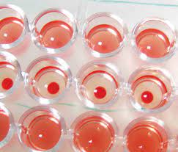
POZITIVNA RVK
=
NEGATIVNA HEMOLIZA
NEGATIVNA RVK
=
PRISUTNA HEMOLIZA

Slide 43
I M U N O L O Š K E M E T O D E
PRECIPITACIJA
Reakcija između rastvorljivog (neuobličenog) antigena – precipitinogena i antitela – precipitina pri čemu se stvara rastvorljivi kompleks – precipitat koji se uočava kao zamućenje (zamagljenje) ili prsten na dodirnom sloju rastvora antitela i antigena

Slide 44
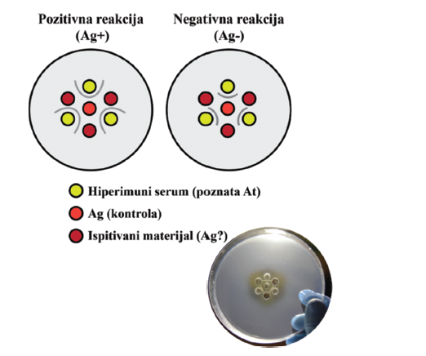
I M U N O L O Š K E M E T O D E
PRECIPITACIJA – AGAR GEL IMUNODIFUZIJA
Coggins-ov test
(dg. virusa infektivne anemije kopitara)
Precipitacija u polučvrstom agar gelu
Precipitinske linije

Slide 45
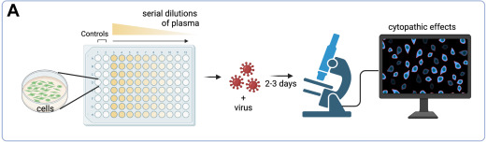

I M U N O L O Š K E M E T O D E
TEST NEUTRALIZACIJE VIRUSA - VN TEST
Dokazivanje prisustva i titra specifičnih antitela (najčešće) u uzorcima krvnog seruma
Kultura tkiva
Hranljivi medijum
Serijska razređenja seruma
Iste količine virusa poznatog titra
Inkubacija
Suspenzije ćelija
Inkubacija
Invertni mikroskop (pojava CPE)
Test neutralizacije virusa se zasniva na sposobnosti specifičnih antitela u krvnom serumu da neutrališu virus i time spreče pojavu CPE
Titar At se određuje na osnovu najvećeg razblažena seruma koje sprečava pojavu CPE u ćelijskoj kulturi

Slide 46


I M U N O L O Š K E M E T O D E
HEMADSORPCIJA
Metoda hemadsorpcije se koristi kao indirektna metoda za dokazivanje prisustva
virusa u ćelijama kultura tkiva koji u sastavu spoljašnjeg omotača poseduju
hemaglutininske antigene odgovorne za aglutinaciju eritrocita nekih vrsta životinja
NIJE IMUNOLOŠKA METODA
Er + kultura ćelija sa inokulisanim ispitujućim virusom
Priljubljivanje odnosno adsorpcija eritrocita na površinu inficiranih ćelija

Slide 47



I M U N O L O Š K E M E T O D E
HEMAGLUTINACIJA (I HEMIINHIBICIJA)
Hemaglutinacija je test koji se zasniva na sposobnosti nekih
virusa da aglutiniraju eritrocite
NIJE IMUNOLOŠKA METODA
Hemaglutinabilni virusi:
Orthomyxoviridae
Paramyxoviridae
Hemaglutinacioni titar virusa je najveće razređenje virusa koje dovodi do pozitivne r-je hemaglutinacije

Slide 48

+ reakcija: narezuckan talog koji prekriva celo dno
- reakcija: talog kao dugme

Slide 49

HEMIINHIBICIJA
HI je imunološka reakcija koja se zasniva na tome da specifična antitela neutrališu virus i sprečavaju hemaglutinaciju
Izvodi se u cilju:
1. Identifikacije hemaglutinabilnog virusa
2. Utvrđivanja prisustva i titra At

Slide 51

I M U N O L O Š K E M E T O D E
BRZI SCREENING TESTOVI

Slide 52

DIVA strategija
Prilikom pojave zaraznih bolesti protiv kojih se životinje vakcinišu, nalazom specifičnih antitela protiv određenog patogena primenom seroloških metoda nekada nije moguće razlikovati vakcinisane i inficirane jedinke
Iz navedenog razloga se primenjuju tzv. marker vakcine koje, uz upotrebu adekvatnih dijagnostičih testova, omogućuju razlikovanje vakcinalnih antitela od antitela čija je sinteza indukovana infekcijom
Differentiating Infected from Vaccinated Animals

Slide 53

M O L E K U L A R N E M E T O D E
PCR
Brzo
Jednostavno
Precizno
Mala količina uzorka

Slide 54
UZORCI
krv, serum, plazma
bris nosa, grla, usta ili kože
tkivo i organi
urin, feces, sperma, vaginalni bris
bakterijska, virusna, gljivična kultura, parazit
list, koren, seme ili plod
voda, zemlja
hrana
brisevi površina
…
SVE ŠTO SADRŽI
NUKLEINSKE KISELINE

Slide 55


PCR – Lančana reakcija polimeraze
Lančana reakcija polimeraze se zasniva na specifičnoj sintezi i eksponecijalnom umožavanju prethodno određenog regiona molekula DNK upotrebom dva mala specifična oligonukleotidna fragmenta DNK (prajmera) koji se vezuju i obeležavaju dva kraja dela DNK molekula koji se amplifikuje (umnožava)

Slide 56



KOMPONENTE PCR-a
UZORAK KOJI SE ISPITUJE (DNK DOBIJENA EKSTRAKCIJOM DNK IZ UZORKA)

Slide 57




KOMPONENTE PCR-a
UZORAK KOJI SE ISPITUJE (DNK DOBIJENA EKSTRAKCIJOM DNK IZ UZORKA)
PRAJMERI
POLIMERAZA
MASTER MIX
PUFER I MgCl
NUKLEOTIDI
PCR VODA

Slide 58






KOMPONENTE PCR-a

Slide 59
TOK PCR REAKCIJE

Slide 60
INICIJALNA DENATURACIJA
DENATURACIJA DNK
CIKLIČNI DEO
HIBRIDIZACIJA –
VEZIVANJE PRAJMERA
ANNILING
EKSTENZIJA/ELONGACIJA
FINALNA EKSTENZIJA

Slide 61


CIKLUS 1
Denaturacija
95°C
Vezivanje prajmera
55-65 °C
Elongacija
72 °C

Slide 62
CIKLUS 2
CIKLUS 1
Denaturacija
95°C
Vezivanje prajmera
55-65 °C
Elongacija
72 °C

Slide 63
CIKLUS 3
CIKLUS 2
Denaturacija
95°C
Vezivanje prajmera
55-65 °C
Elongacija
72 °C

Slide 64
20
9
30
40
10
8
6
Ciklus
7
128
32
512
1.755.813.888
256
64
224.288
123.870.912
Broj kopija

Slide 65
Lančana reakcija polimeraze sa reverznom transkripcijom – RT-PCR
Detekcija RNK virusa
Transkripcija RNK u DNK
RNK-zavisna DNK polimeraze (reverzna transkriptaza) - prevodi molekul RNK u komplementarnu DNK (cDNK)
Multiplex PCR
U jednoj reakciji se istovremeno umnožava više različitih delova DNK (ili RNK)
Običan PCR = tražimo jedan gen sa jednim parom prajmera
Multiplex PCR = tražimo više gena odjednom, koristeći više parova prajmera u istoj epruveti

Slide 66

Očitavanje rezultata

Slide 67



Slide 68
Real-time PCR (qPCR)

Slide 69
Real-time PCR (qPCR)
Određivanje momenta u kome se umnožavanje željene sekvence detektuje prvi put (ukoliko je količina ciljne sekvence u uzorku veća, pre će doći do njenog vidljivog umnožavanja)
Obeleživači koji fluoresciraju samo kada su vezani za PCR produkt (količina i prisustvo se prate simultano sa umnožavanjem DNK na osnovu detekcije fluorescencije koju emituju)
Obeleživači su fluorescentne boje (SYBR Green ili obeležena proba kao što je TaqMan proba)

Slide 70

Parametar Ct (cycle threshold, engl.)

Slide 71

Tipizacija i karakterizacija sojeva mikroorganizama
SEKVENCIRANJE – Očitavanje tačnog redosleda nukleotida

Slide 72

Sekvenciranje po Sangeru
Preuzeto sa: https://sciencevivid.com/sanger-sequencing-principle-protocol-applications-limitations/

Slide 73

16s rRNK metagenomsko sekvenciranje

Slide 74

NGS – Next generation sequencing
WGS – Whole genome sequencing

